Slide 1
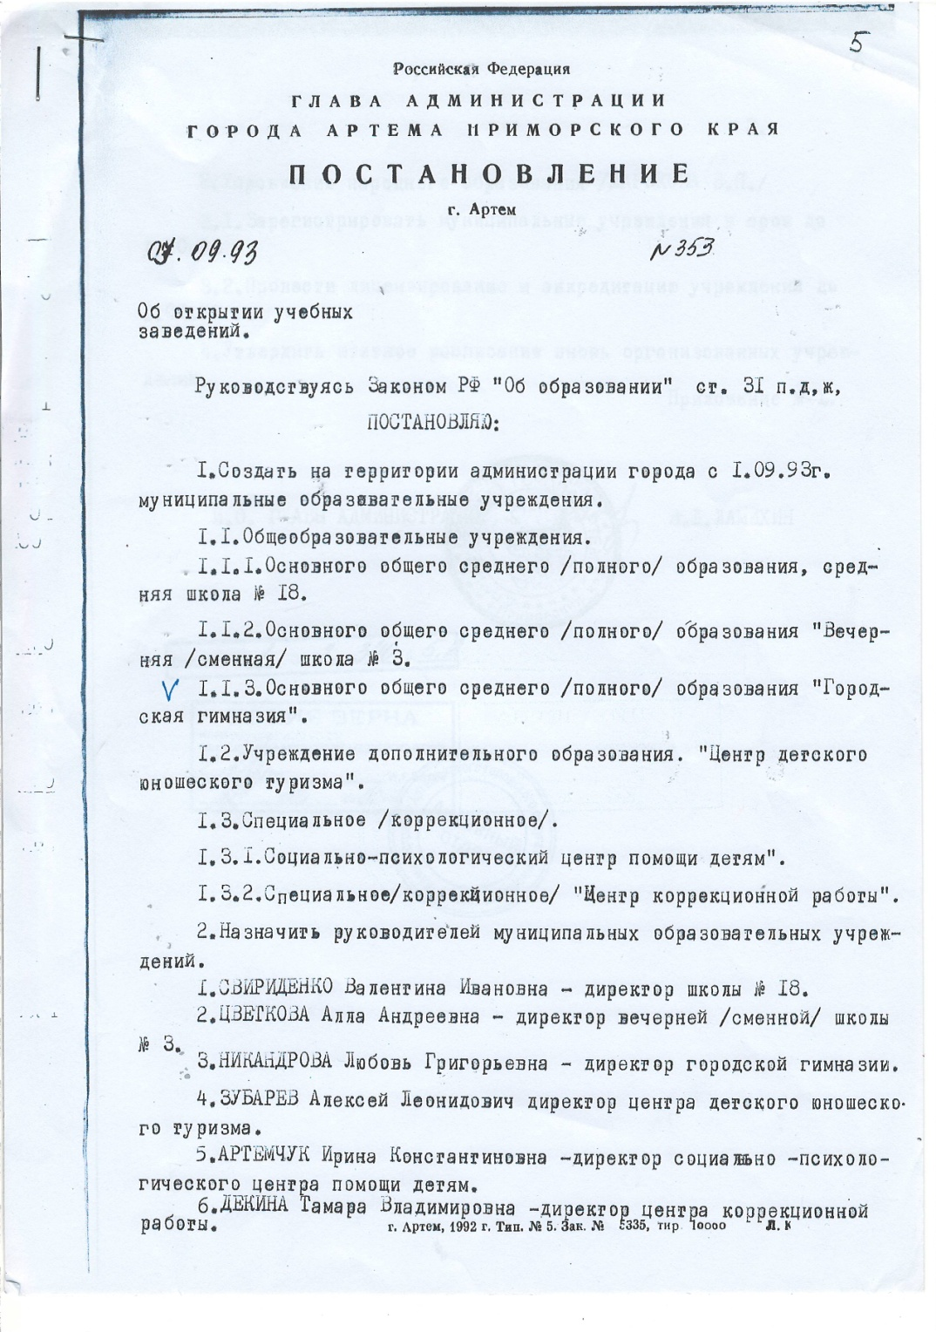
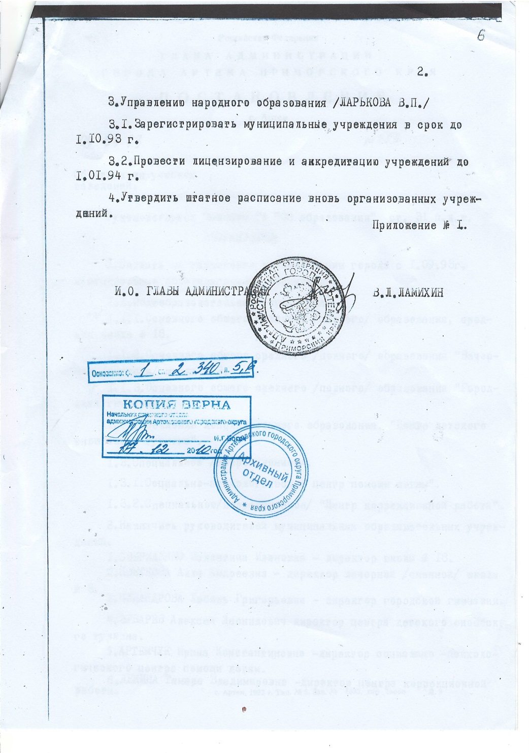
1993 год

Slide 2
1993 год

Slide 3
1995 год

Slide 4
1998 год 2000 год

Slide 5
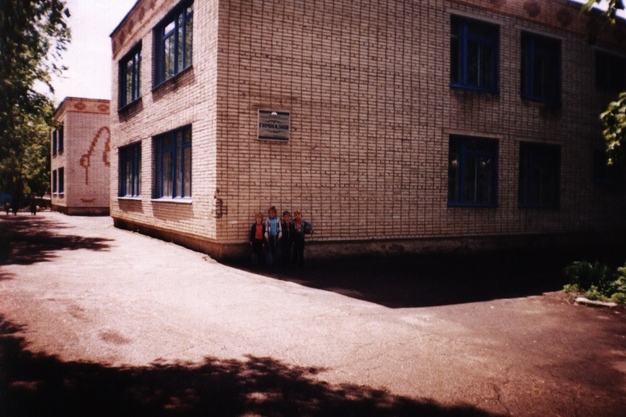
2001 год

Slide 6
2003 год

Slide 7
2004 год

Slide 8
2006 год 2008 год

Slide 9
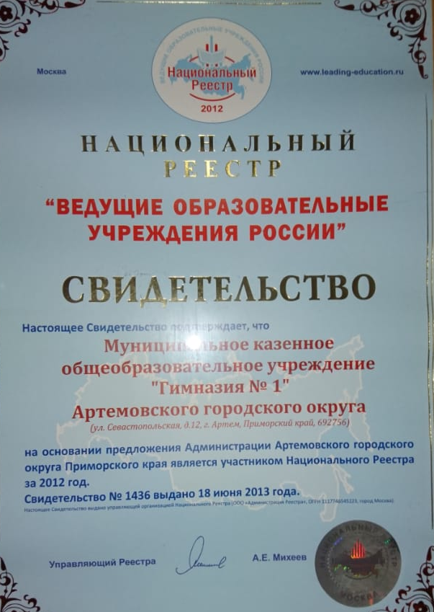
2009 год 2011 год 2012 год

Slide 10
2010 год

Slide 11
2012 год

Slide 12
2013 год

Slide 13
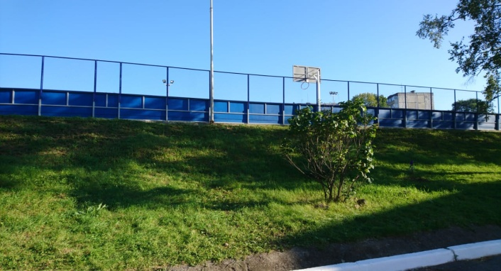
2015 год

Slide 14
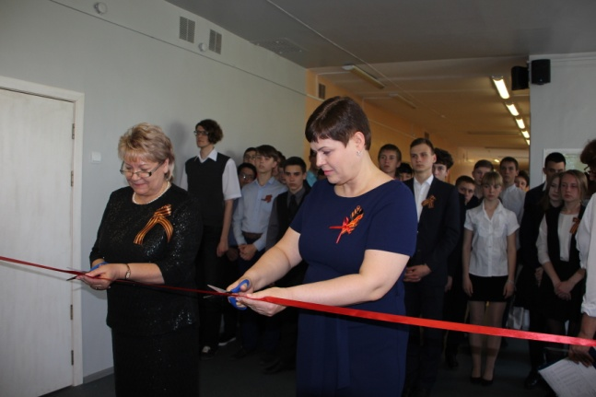
2017 год

Slide 15
2018 год

Slide 16
2019 год

Slide 17
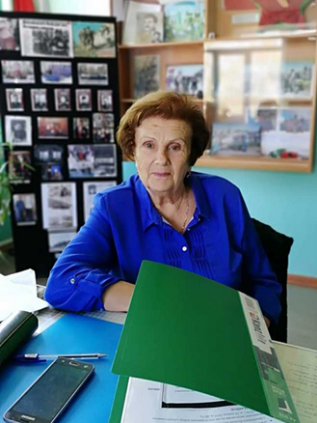
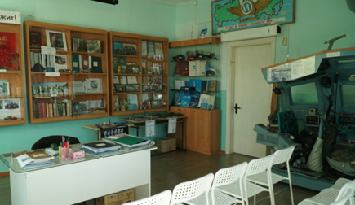
2020 год

Slide 18
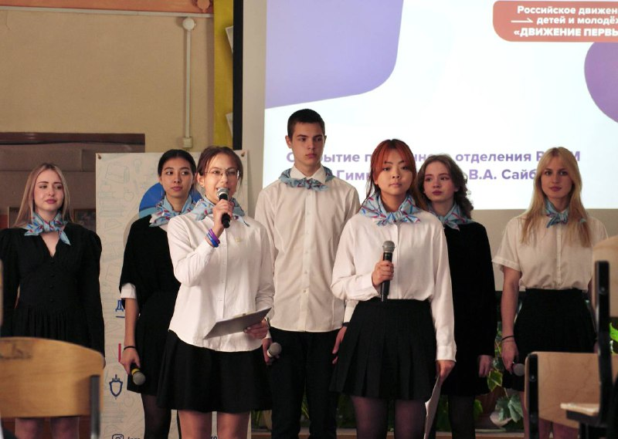
2023 год

